Slide 1

Introducción
Objetivos
Estado del arte
Metodología y costes
Conclusiones y trabajo futuro
Estado del arte
Arquitectura del sistema
Arquitectura del sistema
Demo
Demo
ARQUITECTURA DEL CLIENTE
Descripción general
FreeStationApp
  Arquitectura WatchDog
  Arquitectura Lanzador
  Arquitectura Widgets
  Arquitectura Interfaz Gráfica

Slide 2
Introducción
Objetivos
Estado del arte
Metodología y costes
Conclusiones y trabajo futuro
Estado del arte
Arquitectura del sistema
Arquitectura del sistema
Demo
Demo
  ARQUITECTURA WATCHDOG
Monitorizador de cliente (FreeStationClient)
? Tolerancia a errores
☺ Hilos monitorizables
☺ Jerarquía de errores
☺ Reinicio automático
✓ Recuperación en caso de fallo

Slide 3
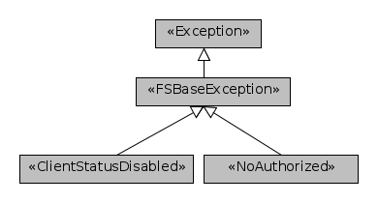
Introducción
Objetivos
Estado del arte
Metodología y costes
Conclusiones y trabajo futuro
Estado del arte
Arquitectura del sistema
Arquitectura del sistema
Demo
Demo
  JERARQUIA DE EXCEPCIONES
? Estructura excepciones
☺Especialización excepciones
✓Personalizacion errores

Slide 4
Introducción
Objetivos
Estado del arte
Metodología y costes
Conclusiones y trabajo futuro
Estado del arte
Arquitectura del sistema
Arquitectura del sistema
Demo
Demo
  ARQUITECTURA LANZADOR
Elemento intermediario e inicializador de
? Carga dinámica interfaz gráfica
☺Lanzador parametrizable / Hilos
✓Gestión de errores / Inicialización

Slide 5
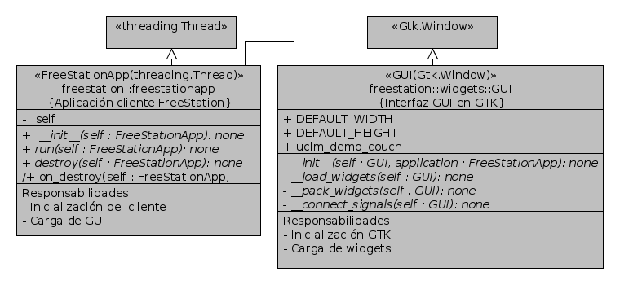
Introducción
Objetivos
Estado del arte
Metodología y costes
Conclusiones y trabajo futuro
Estado del arte
Arquitectura del sistema
Arquitectura del sistema
Demo
Demo
  GUI INTERFAZ GRÁFICA
? Visualización widgets
☺Interpretar objetos
analizados (widgets)
✓Interfaz dinámica
✓Generación automática

Slide 6
Introducción
Objetivos
Estado del arte
Metodología y costes
Conclusiones y trabajo futuro
Estado del arte
Arquitectura del sistema
Arquitectura del sistema
Demo
Demo
ARQUITECTURA DEL SISTEMA
Descripción general
  Arquitectura del cliente
  Arquitectura del servidor

Slide 7
Introducción
Objetivos
Estado del arte
Metodología y costes
Conclusiones y trabajo futuro
Estado del arte
Arquitectura del sistema
Arquitectura del sistema
Demo
Demo
ARQUITECTURA DEL SERVIDOR
Descripción general
FreeStationServer
  Backend
  Frontend

Slide 8
Introducción
Objetivos
Estado del arte
Metodología y costes
Conclusiones y trabajo futuro
Estado del arte
Arquitectura del sistema
Arquitectura del sistema
Demo
Demo
Subsistema de widgets
? Acceso a datos y configuración widgets
☺WidgetCore (administración de widgets)
☺WidgetServer (administración widget servidor)
✓Modularizable
✓Extensible

Slide 9
Introducción
Objetivos
Estado del arte
Metodología y costes
Conclusiones y trabajo futuro
Estado del arte
Arquitectura del sistema
Arquitectura del sistema
Demo
Demo
FRONTEND
Subsistema de widgets
Subsistema de clientes
Subsistema de gestión del servidor
Subsistema de administración de contenidos (CMS)

Slide 10
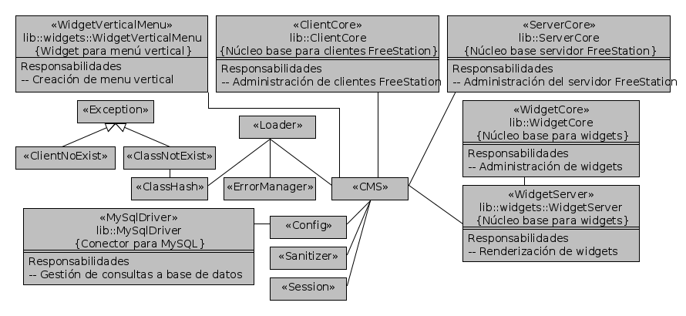
Introducción
Objetivos
Estado del arte
Metodología y costes
Conclusiones y trabajo futuro
Estado del arte
Arquitectura del sistema
Arquitectura del sistema
Demo
Demo
ARQUITECTURA SERVIDOR - FRONTEND

Slide 11
Introducción
Objetivos
Estado del arte
Metodología y costes
Conclusiones y trabajo futuro
Estado del arte
Arquitectura del sistema
Arquitectura del sistema
Demo
Demo
Subsistema de clientes
? Acceso a datos y configuración clientes
☺ClienteCore (administración de cliente)
✓Persistencia
✓Control de acceso

Slide 12
Introducción
Objetivos
Estado del arte
Metodología y costes
Conclusiones y trabajo futuro
Estado del arte
Arquitectura del sistema
Arquitectura del sistema
Demo
Demo
Subsistema de administración de contenidos (CMS)
? Visualización e interfaz web
☺Carga por demanda
☺Gestión de errores
☺Niveles asociados logs
✓Eficiencia
✓Desarrollo rápido

Slide 13
Introducción
Objetivos
Estado del arte
Metodología y costes
Conclusiones y trabajo futuro
Estado del arte
Arquitectura del sistema
Arquitectura del sistema
Demo
Demo
ARQUITECTURA SERVIDOR - BACKEND
Zero C ICE: middleware sistemas distribuidos
Backend Zero C ICE
  Especificación SLICE
  Generación Api basada en módulo FS.Api

Slide 14
Introducción
Objetivos
Estado del arte
Metodología y costes
Conclusiones y trabajo futuro
Estado del arte
Arquitectura del sistema
Arquitectura del sistema
Demo
Demo
ARQUITECTURA SERVIDOR - BACKEND
Zero C ICE: middleware sistemas distribuidos
Backend Zero C ICE
  Especificación SLICE
  Creación:
    Comunicador
    Adaptador
    Sirviente
  Generación Api basada en módulo FS.Api

Slide 15
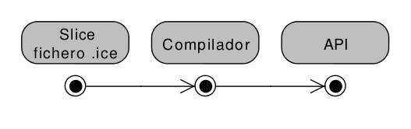
Introducción
Objetivos
Estado del arte
Metodología y costes
Conclusiones y trabajo futuro
Estado del arte
Arquitectura del sistema
Arquitectura del sistema
Demo
Demo
ARQUITECTURA SERVIDOR - BACKEND
  Especificación SLICE
Lenguaje de definición de interfaces
Contrato servidor/cliente
Autogenera especificación (lenguaje independiente)

Slide 16
Introducción
Objetivos
Estado del arte
Metodología y costes
Conclusiones y trabajo futuro
Estado del arte
Arquitectura del sistema
Arquitectura del sistema
Demo
Demo
ARQUITECTURA SERVIDOR - BACKEND
Creación de componentes ICE
    Comunicador:
      - Contexto implícito
      - Gestión eventos
    Adaptador
      - Mapear objetos ICE
      - Asociar puntos conexión
    Sirviente
      - Mantener objetos ICE (memoria)

Slide 17
Introducción
Objetivos
Estado del arte
Metodología y costes
Conclusiones y trabajo futuro
Estado del arte
Arquitectura del sistema
Arquitectura del sistema
Demo
Demo
CLIENTE ICE
Conexión al servidor (modelo distribuido)
Descarga de archivos
    Configuración widgets.xml
    Descarga de datos
Estadísticas de descargas

Slide 18
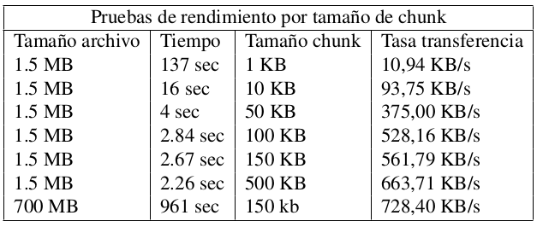
Introducción
Objetivos
Estado del arte
Metodología y costes
Conclusiones y trabajo futuro
Estado del arte
Arquitectura del sistema
Arquitectura del sistema
Demo
Demo
CLIENTE ICE
Estadísticas de descargas de archivos

Slide 19
Introducción
Objetivos
Estado del arte
Metodología y costes
Conclusiones y trabajo futuro
Estado del arte
Arquitectura del sistema
Arquitectura del sistema
Demo
Demo
PATRONES
Singleton: creacional - clases de Frontend del servidor como CMS, Session, Error y ClassHash.
Factory o Fábrica: creacional - clases relacionadas con CouchDB como HubFactory y la creación de widgets.
Mosca o peso ligero(Flyweight): estructural - creación de widgets para una carga más ligera.
Facade (Fachada): estructural - clases de Frontend (server) – API y ApiManager
Proxy: estructural - conexión de Zero C ICE (cliente y servidor)
Adapter (Adaptador): estructural - conexión de Zero C ICE (cliente y servidor)

Slide 20
Introducción
Objetivos
Estado del arte
Metodología y costes
Conclusiones y trabajo futuro
Estado del arte
Arquitectura del sistema
Arquitectura del sistema
Demo
Demo
Pruebas unitarias
Python – unittest
Clases criticas
Watchdog
FreeStationApp
Browser
PHPUnitTest (frontend server)

Slide 21
Introducción
Objetivos
Estado del arte
Metodología y costes
Conclusiones y trabajo futuro
Estado del arte
Arquitectura del sistema
Arquitectura del sistema
Demo
Demo
MapReduce
Función Map()
Mapea pares datos (paralelo) a un dominio de datos (lista de pares)
Map(k1,v1) -> list(k2,v2)
Función Reduce()
Reduce las listas con mismas claves(paralelo) y obtiene colección de valores
Reduce(k2, list (v2)) -> list(v2)

